Slide 1
Normalvektoren & Orthogonalitätskriterium

Slide 2
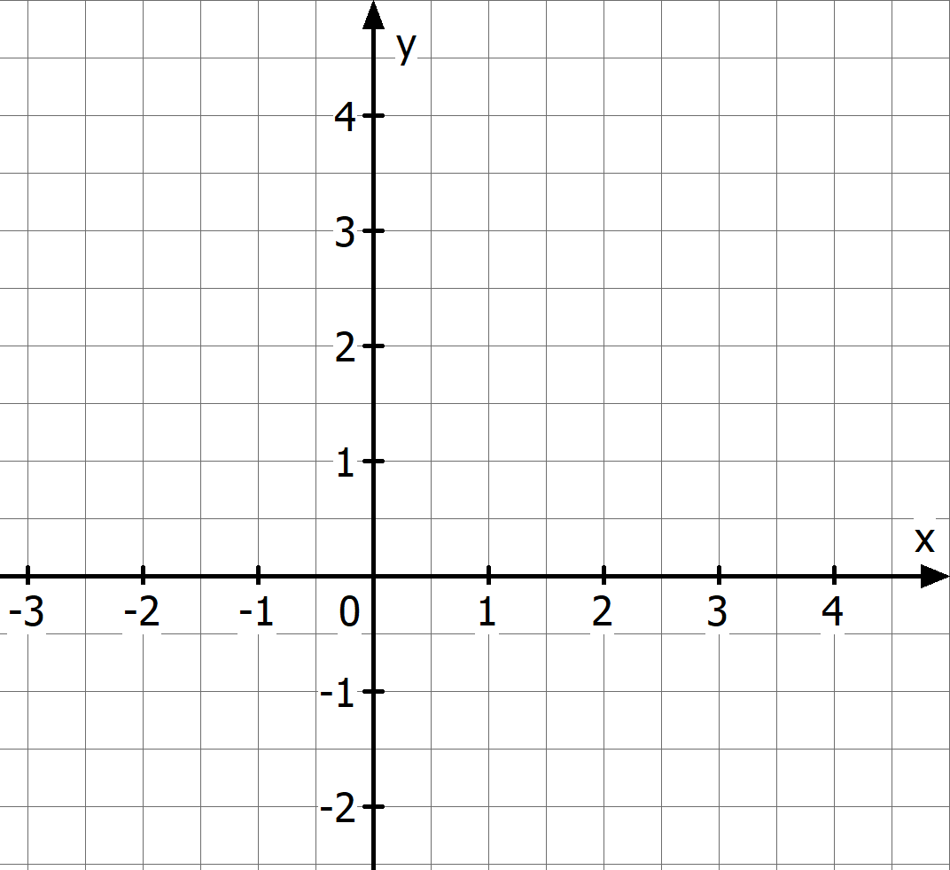
Normalvektoren
Die Normalvektoren zu einem Vektor sind alle Vektoren, die normal (im rechten Winkel) auf den Vektor stehen.
Im $ℝ²$ gibt es zu jedem Vektor genau 2 Normalvektoren, die dieselbe Länge wie der ursprüngliche Vektor haben. Alle anderen Normalvektoren sind Vielfache eines dieser 2 Normalvektoren.

Slide 3
Normalvektoren
Sei $\overset{⃑}{v}=\left({x \atop y}\right)$ ein Vektor, dann ist…
$\overset{⃑}{n_{1}}=\left({−y \atop x}\right)$ sein nach links gekippter, und
$\overset{⃑}{n_{2}}=\left({y \atop −x}\right)$ sein nach rechts gekippter Normalvektor.
Vertausche die Koordinaten und ändere ein Vorzeichen!

Slide 4
Bsp. 1) Bestimme die Normalvektoren $\overset{⃑}{n_{1}}$ und $\overset{⃑}{n_{2}}$zum gegebenen Vektor.
$$\overset{⃑}{a}=\left({7 \atop 4}\right)$$
$$\overset{⃑}{b}=\left({−3 \atop 6}\right)$$

Slide 5
Orthogonalitätskriterium
Formel zur Winkelberechnung zwischen zwei Vektoren: $\cos{φ=\frac{\overset{⃑}{a}∙\overset{⃑}{b}}{\left|\overset{⃑}{a}\right|∙\left|\overset{⃑}{b}\right|}}$
Ergibt das Skalarprodukt zweier Vektoren 0, so stehen diese zwei Vektoren normal zueinander (und umgekehrt!).
$$\overset{⃑}{a}∙\overset{⃑}{b}=0 ⟺ \overset{⃑}{a}⊥\overset{⃑}{b}$$

Slide 6
Bemerkung: Mithilfe des Orthogonalitätskriteriums kann man auch zeigen, dass $\overset{⃑}{n_{2}}=\left({y \atop −x}\right)$ stets ein Normalvektor von $\overset{⃑}{v}=\left({x \atop y}\right)$ ist:

Slide 7
Bsp. 2a) Überprüfe mit Hilfe des Orthogonalitätskriteriums, ob die beiden Vektoren zueinander normal sind.
$$\overset{⃑}{a}=\left({3 \atop 2}\right), \overset{⃑}{b}=\left({8 \atop −12}\right)$$

Slide 8
Bsp. 2b) Überprüfe mit Hilfe des Orthogonalitätskriteriums, ob die beiden Vektoren zueinander normal sind.
$$\overset{⃑}{a}=\left({−1 \atop 3}\right), \overset{⃑}{b}=\left({6 \atop −2}\right)$$

Slide 9
Bsp. 3) Bestimme die fehlende Koordinate so, dass die beiden Vektoren zueinander normal sind.
$$\overset{⃑}{a}=\left({−4 \atop 2}\right), \overset{⃑}{b}=\left({b_{1} \atop 10}\right)$$

